Slide 1
Sistemi za preporučivanje

Slide 2
Nastanak sistema za preporučivanje
Nastaju sa omasovljavanjem interneta
Prvi sistem za preporučivanje, Tapestry, razvio je Xerox Palo Alto istraživački centar 1992
Bio je namenjen za preporučivanje dokumenata iz tematskih grupa (newsgroup) na Usenet-u
Razvoj Web okruženja je značajno pojednostavio sakupljanje informacija o korisnicima kroz
Eksplicitno ocenjivanje
Praćenje aktivnosti korisnika

Slide 3
Korisnici i stavke
Sistem za peporučivanje treba da obezbedi smislene preporuke korisnicima sistema (users) vezane za stavke (items), na primer prozvode.
Preporuke se vrše za korisnike
Preporučuju se stavke
Preporuke se najčešće vrše na osnovu ranijih interakcija korisnika i stavki jer ranije interesovanja često budu prediktor budućih

Slide 4
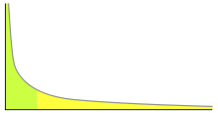
Raspodela dugog reda
Na repu raspodele verovatnoće se nalazi veći deo populacije nago što je to slučaj kod normalne raspodele
Koncept u maloprodaji strateški usmerenoj na „niše“:
Velik broj jedinstvenih artikala se prodaje u relativno malim količinama
U kontrastu sa prodajom malobrojnih ali vrlo popularnih artikala u velikim količinama (hitova)
Za razliku od klasične trgovine u kojima je ponuda fizički ograničena prodajnim prostorom, online trgovina otvara mogućnost visoko personalizovanog konzumerizma

Slide 5
Formulacija problema 1: Predikcija rejtinga
Sistem za preporučivanje predviđa rejting za par (korisnik_{n}, stavka_{m}) pri čemu su neki rejtinzi za parove korisnika i stavki poznati
 | stavka₁ | stavka₂ | ... | stavka_{M}
korisnik₁ | 4 | 7 | ... | ?
korisnik₂ | ? | 6 | ... | ?
... | ... | ... | ...
korisnik_{N} | ? | ? |  | 3

Slide 6
Formulacija problema 1: Predikcija rejtinga
Za N korisnika i M stvki dobija se delimično popunjena matrica NxM
Specificirane vrednosti matrice su obučavajući skup
Nespecificirane vrednosti matrice se predviđaju prema odgovarajućem modelu obučavanja
Ovaj pristup naziva se još i problem kompletiranja matrice (matrix completition problem)

Slide 7
Formulacija problema 2: Rangiranje
Često nije potrebno obezbediti predikciju svih mogućih vrednosti u matrici
Već je dovoljno pronaći k najbolje rangiranih stavki za korisnika
Ili k napovoljnijih korisnika za posmatranu stavku
Ovaj pristup se naziva top-k problem preporučivanja
Same vrednosti rejtinga u ovom pristupu često nisu važne
Prvi pristup je opštiji (ako imamo predikciju ocena lako možemo da dobijemo rangiranje), drugi pristup je često jednostavniji

Slide 8
Ciljevi sistema za preporučivanje
Relevantnost
Preporučene stavke pre svega moraju da budu relevantne za korisnika
Novost
Za korisnika se preporučuju stavke za koje ranije nije znao, koje su nove za korisnika

Slide 9
Ciljevi sistema za preporučivanje
Slučajnost otkrića (serendipity):
Preporuke trebaju da budu iznenađujuće za korisnika, ne samo nove stavke za koje korisnik nije znao
Primer:
Otvori se novi italijanski restoran.
Preporučiti taj restoran korisniku koji voli italijanske restorane je novo.
Slučajno otkriće bi bilo preporučiti mu etiopski restoran.

Slide 10
Ciljevi sistema za preporučivanje
Povećanje raznorodnosti preporuka:
Ako bi sve top-k propruke bile jako slične, postojala bi opasnost da se ni jedna ne svidi korisniku
Ako su raznorodne, veća je verovatnoća da će se korisniku marak neke svideti

Slide 11
Filter bubble
Personalizovana pretraga selektivno odabira informacije koje su relevantne za korisnika
Korisnici su odvojeni od informacija koje se ne slažu sa njihovim pogledom na svet
Nova saznanja su relevantna samo ako potvrđuju stavove korisnika
Korisnici se izoluju u svoje ideološke „balone“
Povećanje raznorodnosti preporuka i slučajnost otkrića u SZP ne rešavaju ovaj problem
Nova otkrića ne dovode u pitanje ideološke pretpostavke korisnika
Ako bi dovodile, korisnik bi se osećao neprijatno i počeo da koristi drugi sistem u kom bi našao svoj bubble

Slide 12
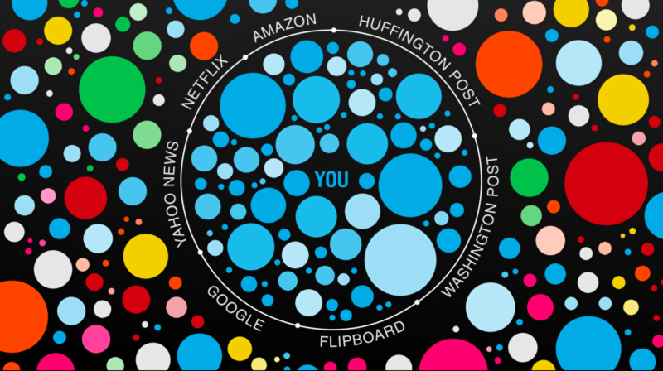
Filter bubble

Slide 13
Modeli sistema za preporučivanje
SZP sa kolaborativnim filtriranjem
SZP bazirani na sadržaju
SZP bazirani na eksplicitnoj reprezentaciji znanja
Demografski SZP
Hibridni SZP

Slide 14
Kolaborativno filtriranje
Stavka se preporučuje korisniku na osnovu velikog broja rejtinga stavki koje su dali raniji korisnici
Najveći izazov je retka matrica rangiranja
Posmatramo dva korisnika (A i B) koji imaju vrlo slične ocene za stavke (koje su ocenjivali)
Ako je A stavku S_{i} ocenio ocenom x, onda bi i B tu stavku verovatno ocenio istom ocenom
Važan zadatak je određivanje sičnosti između korisnika/stavki

Slide 15
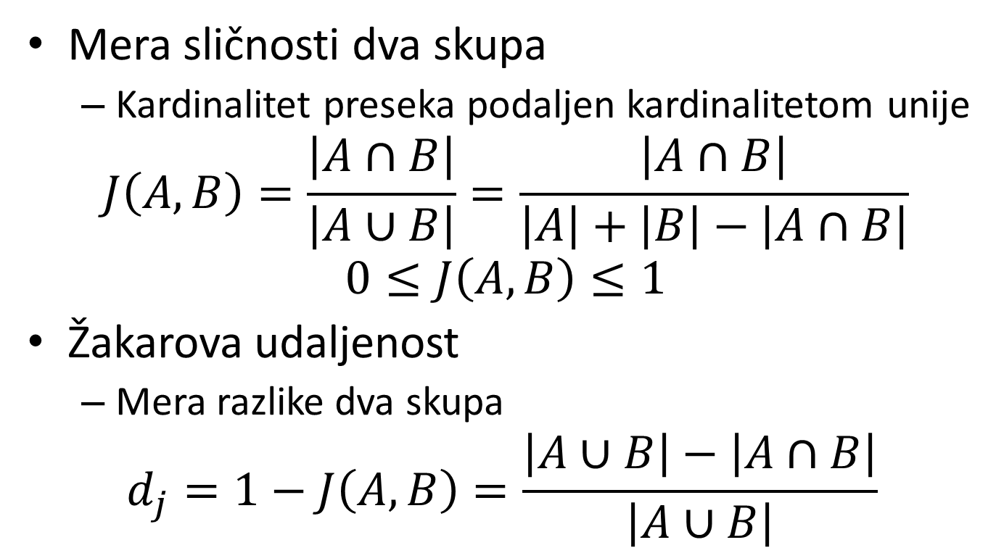
Žakarov koeficijent
Mera sličnosti dva skupa
Kardinalitet preseka podaljen kardinalitetom unije
$$J\left(A,B\right)=\frac{\left|A∩B\right|}{\left|A∪B\right|}=\frac{\left|A∩B\right|}{\left|A\right|+\left|B\right|−\left|A∩B\right|}$$
$$0≤J\left(A,B\right)≤1$$
Žakarova udaljenost
Mera razlike dva skupa
$$d_{j}=1−J\left(A,B\right)=\frac{\left|A∪B\right|−\left|A∩B\right|}{\left|A∪B\right|}$$

Slide 16
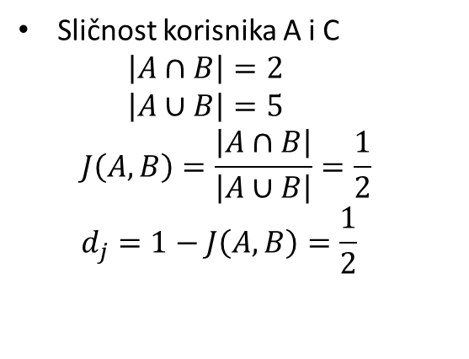
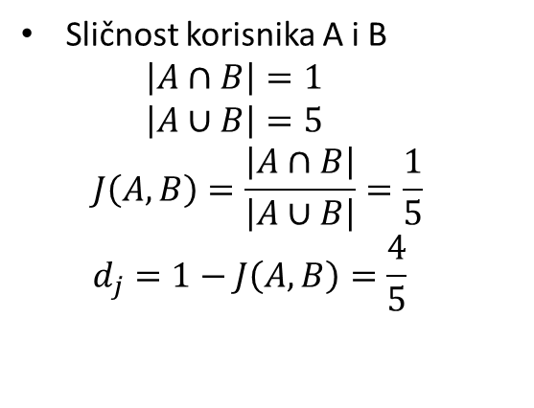
Žakarova udaljenost - primer
 | S₁ | S₂ | S₃ | S₄ | S₅ | S₆ | S₇
A | 4 |  |  | 5 | 1
B | 5 | 5 | 4
C |  |  |  | 2 | 4 | 5
D |  | 3 |  |  |  |  | 3
Sličnost korisnika A i B
$$\left|A∩B\right|=1$$
$$\left|A∪B\right|=5$$
$$J\left(A,B\right)=\frac{\left|A∩B\right|}{\left|A∪B\right|}=\frac{1}{5}$$
$$d_{j}=1−J\left(A,B\right)=\frac{4}{5}$$
Sličnost korisnika A i C
$$\left|A∩B\right|=2$$
$$\left|A∪B\right|=5$$
$$J\left(A,B\right)=\frac{\left|A∩B\right|}{\left|A∪B\right|}=\frac{1}{2}$$
$$d_{j}=1−J\left(A,B\right)=\frac{1}{2}$$
Žakarova udaljenosto korisnika A i B je veća nego korisnika A i C
Intutitivno, A i B su sličniji nego A i C
U obzir se uzima samo koje stavke je korisnik ocenio, a ne i koje ocene je dao
To predstavlja ozbiljan nedostatak

Slide 17
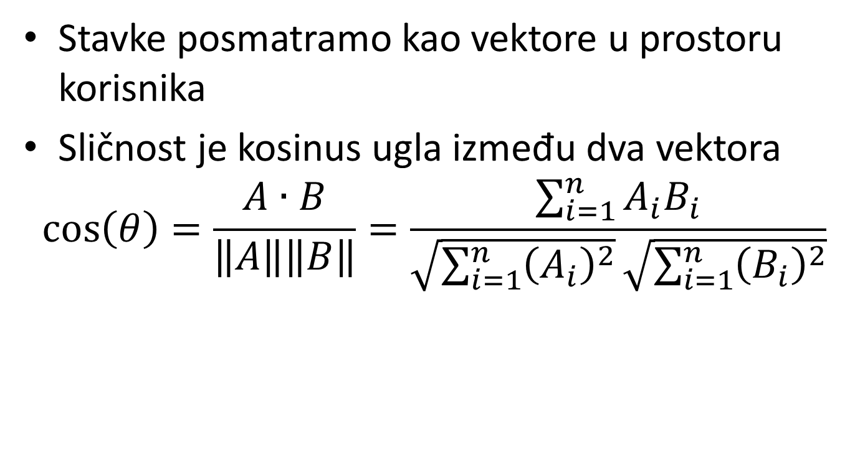
Kosinusna sličnost
Stavke posmatramo kao vektore u prostoru korisnika
Sličnost je kosinus ugla između dva vektora
$$\cos\left(θ\right)=\frac{A∙B}{\left\|A\right\|\left\|B\right\|}=\frac{\sum_{i=1}^{n}{A_{i}B_{i}}}{\sqrt{\sum_{i=1}^{n}{{\left(A_{i}\right)}^{2}}}\sqrt{\sum_{i=1}^{n}{{\left(B_{i}\right)}^{2}}}}$$

Slide 18
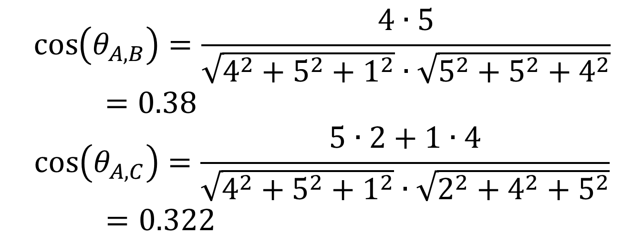
Kosinusna sličnost - primer
$$\cos\left(θ_{A,B}\right)=\frac{4∙5}{\sqrt{4^{2}+5^{2}+1^{2}}∙\sqrt{5^{2}+5^{2}+4^{2}}}=0.38$$
$$\cos\left(θ_{A,C}\right)=\frac{5∙2+1∙4}{\sqrt{4^{2}+5^{2}+1^{2}}∙\sqrt{2^{2}+4^{2}+5^{2}}}=0.322$$
Veća vrednost kosinusa upućuje na manji ugao, odnosno veću sličnost
Intuitivno, sličnost korisnika A i B je malo veća nego sličnost korisnika A i C
Odustne vrednosti se interpretiraju kao 0
Upitno, jer ispada da je korisnik sve stavke koje nije ocenio ocenio najnegativnije

Slide 19
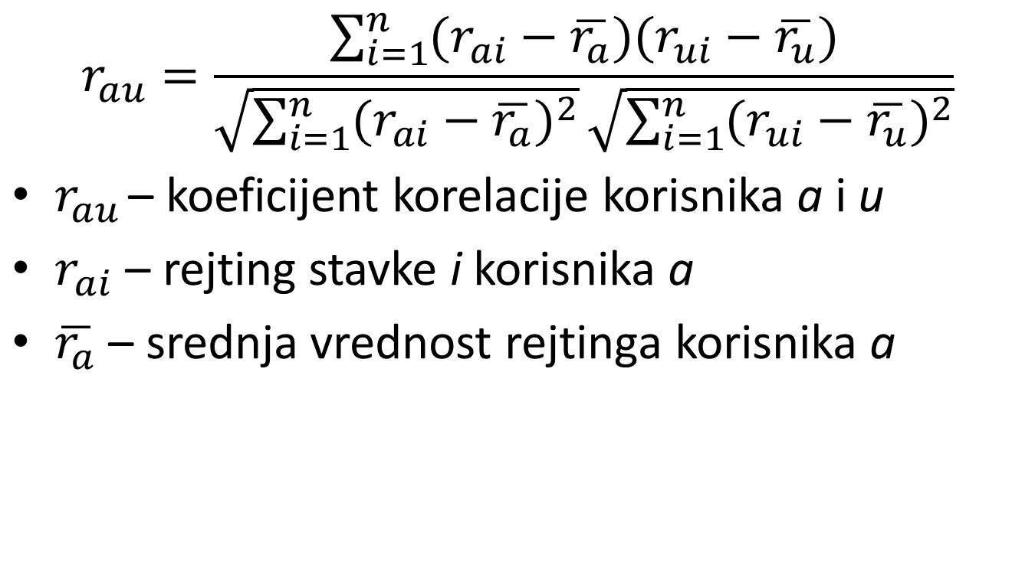
Pirsonov koeficijent korelacije
$$r_{au}=\frac{\sum_{i=1}^{n}{(r_{ai}−\overline{r_{a}})(r_{ui}−\overline{r_{u}})}}{\sqrt{\sum_{i=1}^{n}{{(r_{ai}−\overline{r_{a}})}^{2}}}\sqrt{\sum_{i=1}^{n}{{(r_{ui}−\overline{r_{u}})}^{2}}}}$$
$r_{au}$ – koeficijent korelacije korisnika a i u
$r_{ai}$ – rejting stavke i korisnika a
$\overline{r_{a}}$ – srednja vrednost rejtinga korisnika a

Slide 20

Pirsonov koeficijent korelacije - primer
$r_{AB}=0$
$r_{AC}=−0.0619$
I u jednom i u drugom slučaju korelacija je zanemarljiva

Slide 21
Metode kolaborativnog filtriranja
Metode zasnovane na susedstvu
Direktno se koristi matrica korisnika/stavki za predikciju rejtinga
Rejtinzi parova (korisnik,stavka) se određuju na osnovu susedstva ovih parova (kNN)
Susedstvo korisnika
Pronalaze se korisnici koji su slični posmatranom korisniku
Nedostajuće vrednosti se predviđaju na osnovu vrednosti sličnih korisnika kao ponderisane srednje vrednosti grupe
Sličnost korisnika se određuje poređenjem redova matrice
Susedstvo stavki
Pronalaze se stavke susedne stavci s
Ako isti korisnik daje slične ocene stavki s₁ i s₂ onda su ove stavke slične

Slide 22
Metode zasnovane na susedstvu
Jednostavna SZP shema koja daje dobre preporuke
Problem skalabilnosti
Realni sistemi imaju desetine miliona korisnika i milione stavki
Problem pokrivenosti
Pronalaženje dovoljno suseda može da bude problem
Na primer kod korisnika zainteresovanih za vrlo karakteristične stavke

Slide 23
Metode kolaborativnog filtriranja
Model-based metode
Offline preprocesiranje ili faza „učenja modela“
U run-time se ne koristi matrica rejtinga, već naučeni model
Povremeno se radi ažuriranje modela
Tehnike mašinskog učenja se koriste u kontekstu prediktivnih modela
Ukoliko je model parametrizovan, parametri se uče optimizacijom
Neki od primera su:
Stabla odlučivanja
Rule-based modeli
Bajesovske metode

Slide 24
SZP zasnovani na sadržaju
Opisi stavki se koriste za davanje preporuka
Ovi opisi se nazivaju „sadržaj“ (content)
Korisničke ocene i podaci o kupovinama se koriste u kombinaciji sa opisma stavki da bi se izvele preporuke
Na primer:
Korisnik je film Alien ocenio visokom ocenom
Nisu nam dostupni podaci o ocenama drugih korisnika, pa na možemo da koristimo kolaborativno filtriranje
Ali možemo da iskoristimo činjenicu da žanr u opisu filma Alien sadrži ključnu reč naučna fantastika
Istu ključnu reč sadrži i žanr filma Blade runner, pa može da bude preporučen tom korisniku

Slide 25
SZP zasnovani na sadržaju
Opisi stavki, pri čemu je rejting deo opisa, koriste se za kreiranje klasifikacionih ili regresionih modela specifičnih za korisnika
Za svakog korisnika obučavajući skup čine opisi stavki koje je ocenio ili kupio
Ocena ili podatak o kupovini je klasa
Klasifikator određuje predikciju rejtinga ili moguće kupovine za stavke koje korisnik nije ocenio ili kupio

Slide 26
SZP zasnovani na sadržaju
Adekvatni za nove stavke, kada nema dovoljno podataka za kolaborativno filtriranje
Ako postoje stavke sa sličnim opisima
Često daju očigledne preporuke jer se preporučivanje bazira na ključnim rečima
Ako korisnik nikada nije ocenio/kupio stavku sa određenom ključnom rečju, ni jedna stavka sa tom ključnom rečju mu neće biti preporučena
Smanjuje se raznorodnost preporuka
Nisu adekvatni za nove korisnike
Potrebno je imati velik broj rejtinga za korisnika da bi se dala robusna preporuka bez overfittinga.

Slide 27
SZP zasnovani na sadržaju
Problem novih korisnika može da se reši tako što korisnik postavi ograničenja (na primer relevante ključne reči) u svom profilu
Ne koristi se rejting, pa su ove metode adekvatne kada za nove korisnike
Metrika sličnosti može da se izrazi eksplicitnom reprezentacijom domenskog znanja
SZP bazirani na znanju

Slide 28
SZP bazirani na znanju
Najčešće se koriste u situacijama kada nema dovoljno informacija za „klasične“ metode
Interakcije su retke
Kupovina nekretnina
Kupovina automobila
Krediti
„Hladni start“, korisnik je tek počeo da koristi sistem
Korisnikove preferencije evoliraju
Menja se korisnikov ukus
Domen kom pripadaju stavke može da bude previše kompleksan da bi se „obuhvatio“ ocenama
Na primer, svojstva automobila obuhvataju od boje do snage motora, a korisnika interesuje samo mali podskup ovih svojstava

Slide 29
SZP bazirani na znanju
Ocene se ne koriste prilikom davanja preporuke
Preporuka se daje
Na osnovu sličnosti zahteva koje eksplicitno zadaje korisnik i opisa stavki
Na osnovu ograničenja koja predstavljaju zahteve korisnika
Baza znanja predstavlja
Pravila zadovoljavanja ograničenja
Mere sličnosti stavki
SZP sa kolaborativnim filtriranjem/bazirani na sadržaju koriste istoriju ocenjivanja/kupovine korisnika za preporučivanje
SZP bazirani na znanju koriste eksplicitnu reprezentaciju zahteva korisnika (šta korisnik tačno hoće?)

Slide 30
SZP bazirani na ograničenjima
Podvrsta SZP baziranih na znanju
Korisnik postavlja ograničenja (na primer donje i gornje granice vrednosti)
Reprezentacija domenskog znanja (na primer pravila) se koristi za matching zahteva i opisa stavki
Na primer pravilo: Stanovi nemaju dvorište
Može se koristiti i reprezentacija znanja o korisnicima
Na primer pravilo: Stariji korisnici nisu zainteresovani za rizične investicije

Slide 31
SZP bazirani na primerima
Takođe podvrsta SZP baziranih na znanju
Korisnik zadaje primere kao ciljeve preporuka
Metrike sličnosti se zadaju nad atributima stavki
Ove metrike su predstava domenskog znanja
Proces pronalska je interaktivan:
Korisnik zada primer
Dobije rezultate
Neki od rezultata preuzme kao primer novog upita i modifikuje
...
Sve dok ne dođe do tražene stavke

Slide 32
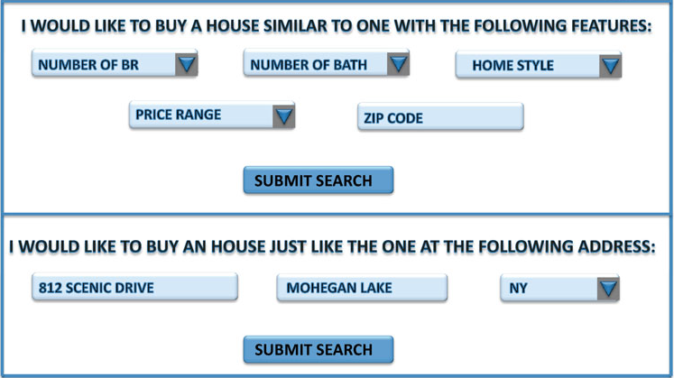
SZP bazirani ni primerima

Slide 33
Interaktivnost SZP baziranih na znanju
Konverzacioni sistemi
Preferencije korisnika se određuju kroz interaktivnu petlju
Pojednostavljuje zadavanje ograničenja/primera u slučajevima kompleksnog domena stavki
Sistemi za pretrgu
Postavlja se serija sukcesivnih pitanja kojim se ograničava skup rezultata
Sledeće pitanje se odabira na osnovu dosdašnjih odgovora
Na primer kod zahteva za kredit
Navigacioni sistemi za preporučivanje
Korisnik se navigira do rešenja kroz izmene kriterijuma

Slide 34
Poređenje SZP pristupa
Pristup | Konceptualni cilj | Ulaz
Kolaborativno filtriranje | Korisniku se daje preporuka na osnovu rejtinga i ocena sličnih korisnika | Ocene korisnika + ocene zajednice (ostalih korisnika)
SZP bazirani na sadržaju | Korisniku se daje preporuka na osnovu sadržaja (opisa stavki) koje je ocenio ili kupio | Ocene korisnika + opisi stavki
SZP bazirani na znanju | Korisniku se daje preporuka na osnovu eksplicitne specifikacije sadržaja koji traži | Korisnička specifikacija + opisi stavki + reprezentacija domenskog znanja

Slide 35
Demografski SZP
Predikcija ocene za parove (korisnik, stavka) se obavlja na osnovu demografskih podataka
Demografski podaci se mogu sakupiti kroz SZP, na primer pomoću interaktivnih dijaloga
Ili se koristiti demografski podaci sakpuljeni kroz istraživanja tržišta
Često se demografski podaci kombinuju sa ostalim kontekstnim podacima
SZP osetljivi na kontekst

Slide 36
Hibridni SZP
Navedene vrste SZP (kolaborativno filtriranje, bazirani na sadržaju/znanju, demografski) imaju različite scenarije primene
Mogu se kombinovati
Monolitno kombinovanje različitih feature-a
Paralelno korišćenje različitih SZP
Pipelined korišćenje različitih SZP

Slide 37
Domenski specifični SZP
SZP senzitivni za kontekst
SZP senzitivni za vreme
SZP bazirani na lokaciji
Društveni SZP

Slide 38
SZP senzitivni za kontekst
Pri davanju preporuke koriste se kontekstno zavisne informacije
Vreme
Lokacija
Drušveni podaci
Preporuka odela u online prodavnici zavisi od lokacije korisnika i godišnjeg doba
Preporuka turističke destinacije zavisiće od godišnjeg doba i najavljene vremenske prognoze za planirani period odmora

Slide 39
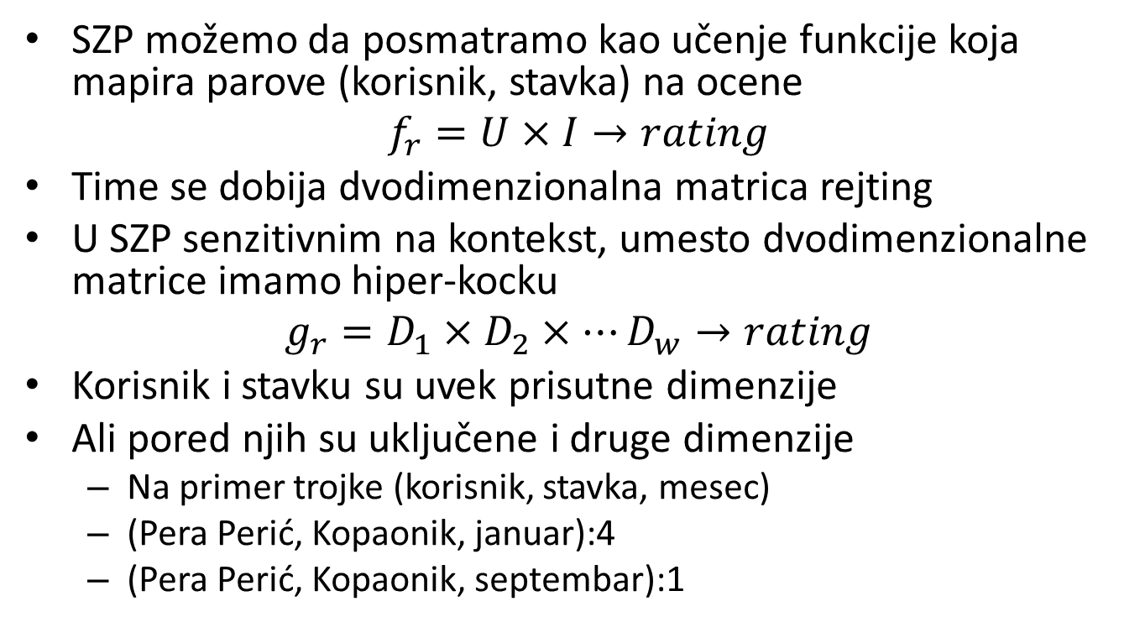
SZP senzitivni za kontekst Multidimenzionalni pristup
SZP možemo da posmatramo kao učenje funkcije koja mapira parove (korisnik, stavka) na ocene
$$f_{r}=U×I→rating$$
Time se dobija dvodimenzionalna matrica rejting
U SZP senzitivnim na kontekst, umesto dvodimenzionalne matrice imamo hiper-kocku
$$g_{r}=D_{1}×D_{2}×…D_{w}→rating$$
Korisnik i stavku su uvek prisutne dimenzije
Ali pored njih su uključene i druge dimenzije
Na primer trojke (korisnik, stavka, mesec)
(Pera Perić, Kopaonik, januar):4
(Pera Perić, Kopaonik, septembar):1

Slide 40
Temporalni (Time-Sensitive) SZP
Često se dešava da preporuka stavke evoluira vremenom
Na primer, prporuka filma je drugačija ako je film tek izašao i ako je film izašao pre nekoliko godina
U takvim situacijama neophodno je da inkorporirati temporalno znanje u SZP

Slide 41
Temporalni SZP
Temporalni aspekt može se odraziti na dva načina:
Ocenjivanje evoluira vremenom, kako se menjaju stavovi i interesovanja korisnika
Evolucija interesovanja, promena mode
Vreme se ugrađuje kao eksplicitni parametar u klasični SZP (na primer kolaborativno filtriranje)
Ocena stavke može da zavisi od doba dana, dana u nedelji, meseca, godišnjeg doba
Kao što je bio slučaju u SZP senzitivnim za kontekst

Slide 42
Temporalni SZP
Eksplicitno posmatranje vremena u SZP dodatno intenzivira problem retke matrice ocena
Stoga je u ovakvim SZP potrebno imati pristup velikoj količini podataka
Često se koriste implicitne povratne informacije korisnika kao što je Web click stream

Slide 43
Spacijalni (location-based) SZP
Koriste se spacijalni podaci o:
Korisnicima – korisnici sa različitih lokacija mogu imati različite preferencije
Ova vrsta spacijalnosti se naziva spacijalnost preferencija
Ovi podaci se mogu kombinovati sa drugim demografskim podacima
Najčešće se implementiraju kao SZP senzitivni na kontekst
Stavkama – lokacija stavke može da ima presudan uticaj na relevatnost stavke
Na primer, lokacija restorana
Korisnici generalno nisu skloni da putuju daleko da bi stigli do stvke
Ova vrsta spacijalnosti je spacijalnost putovanja
Najčešće se implementiraju kao ad hoc heuristike
U prethodnih desetak godina su doživali veliku ekspanziju zahvaljujući GPS uređajima (smart telefoni)

Slide 44
Društveni SZP
Koriste se mrežne strukture, neverbalni aspekti komunikacije (social cues) i tagovi prilikom davanja preporuka
SZP koji koriste samo strukturalne aspekte drušvenih mreža najčešće preporučuju samo čvorove mreže i linkove u mreži
U kombinaciji sa tagovima i social cues mogu da se koriste za preporučivanje različitih proizvoda
Strukturalni SZP su našli primenu i van domena društvenih mreža jer mogu da se koriste nad različitim grafovskim strukturama

Slide 45
Strutkuralni SZP
Različite vrste mreže (uključujući i društvene mreže) omogućuju preporučivanje čvorova i linkova korisniku
Na primer, personalizovana Web pretraga može da obezbedi preporučivanje vezanog za odrađenu temu
PageRank algoritam
Problem preporučivanja čvorova u grafu je blizak problemu Web pretrage
I jedan i drugi koriste algoritme rangiranja
Kolektivna klasifikacija
Dostupni su primeri čvorova od interesa i oni se koriste kao obučavajući skup
Cilj je da se pronađu novi čvorovi od interesa za korisnika
Predikcija linkova
Preporučivanje novih linkova za korisnika
Na primer prijateljstva u društvenoj mreži
Rešenja za ova tri problema se često kombinuju kao podrutine drugih SZP
Na primer rangiranje čvorova i predikcija linkova se često koriste u preporučivanju proizvoda

Slide 46
Zaključci
Sa porastom dostupnosti (informacija, roba, ...) nastaju novi personalizovani oblici konzumerizma
Potrebno je obezbediti filtriranje koje će „zaštititi“ korisnika od poplave roba

Slide 47
Zaključci
SZP imaju brojne otvorene teme:
Otpornost na lažne rejtinge/korisnike
Bezbednost korisnika
Second Netflix challenge je otkazan jer je bilo moguće identifikovati korisnike na osnovu ocenjivanja stavki
Korišćenje informacija sa društvenih mreža je još uvek izazov
Sematički Web pruža mogućnost korišćenja gotovih eksplicitnih reprezentacija znanja u SZP baziranim na znanju i hibridnim SZP
Jedna od otvorenih tema je preporučivanje sekvenci
Na primer play liste ili studijski programi

